Slide 1
Русский язык и литература 9класс Человек -это вселенная,которая с ним рождается и с ним умирает Г.Гейне Учитель:Кударова Ж.А.

Slide 2
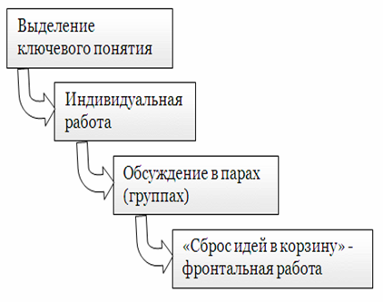
Корзина идей

Slide 3
Сегодня вы будете изучать произведение знаменитого человека. Евгений Александрович Евтушенко — один из самых популярных и хорошо известных поэтов ХХ – ХI вв. Имя Евтушенко давно и прочно вошло в современную поэзию. Более того, оно широко распространилось в самой нашей жизни среди людей разных поколений, разных профессий, разных взглядов на жизнь и разных литературных вкусов. Обширное признание Евтушенко заключается не только в выдающемся поэтическом даровании, но и в том врожденном чувстве гражданственности, которое неразрывно с чувством времени. Он известен также как прозаик, режиссёр, сценарист, публицист и актёр.

Slide 4
Е.А. Евтушенко. «Людей неинтересных в мире нет».
9.1.2.1 понимать значение слов общественно-политической тематики
9.3.1.1 понимать главную, второстепенную и скрытую (подтекст) информацию сплошных и несплошных текстов;
9.2.4.1 создавать высказывание (рассуждение, убеждение), используя приемы привлечения внимания и учитывая целевую аудиторию
9.5.1.2 использовать глаголы в соответствующих формах

Slide 5
Критерии оценивания | Дескрипторы
понимает значение слов общественно-политической тематики | - определяет их роль и значение - классифицирует слова общественно-политической тематики
понимает главную, второстепенную и скрытую (подтекст) информацию сплошного текста | - определяет главную информацию текста (тему); - объясняет значение слов и выражений, имеющих второстепенную и скрытую (подтекст) информацию (роль тропов и стилистических фигур); - определяет авторскую позицию; - делает вывод, выражая собственное отношение
создает высказывание (рассуждение, убеждение), используя приемы привлечения внимания и учитывая целевую аудиторию | - создает аргументированное высказывание, соблюдая ПОПС-формулу; - использует приёмы привлечения внимания (риторические обращения, вопросы, примеры из произведений и личного опыта); - учитывает целевую аудиторию ;
использует глаголы в соответствующих формах | - использует в речи одиночное деепричастие и деепричастный оборот

Slide 6
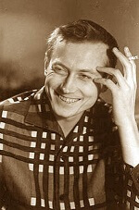
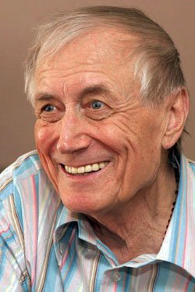
Евге́ний Алекса́ндрович Евтуше́нко (1932 - 2017)
Русский поэт.
Получил известность также как прозаик, режиссёр, сценарист, публицист, чтец-оратор и актёр.
Был номинирован на Нобелевскую премию по литературе.

Slide 7
Проверь себя!
«Оттепель». | – это условное название периода в истории, длившегося с середины 1950-х годов по середину 1960-х годов. Период после XX съезда КПСС (1956 г.)
Шестидесятники | это молодые представители творческой интеллигенции СССР 60-х годов. Плеяда поэтов(лидеры - Евтушенко, Вознесенский, Рождественский ), сформировавшаяся в период «оттепели».
Гражданственность | – это сочетание патриотизма, моральной цельности и правовой культуры человека; это осознание человеком своих обязанностей по отношению к родной стране.
Статус девиза Евтушенко | «Поэт в России больше, чем поэт».

Slide 8
ЗАДАНИЕ Ответьте на вопросы: 1.С чем сравнивает автор судьбы людей? Почему? (Человеческие судьбы сравнимы по загадочности с историями дальних планет. В произведении провозглашается факт неповторимости каждого представителя рода людского, даже самого обычного, невзрачного, ничем не выделяющегося из толпы, не обладающего какими-то выдающимися способностями) 2.Как вы понимаете утверждение лирического героя «У каждого — свой тайный личный мир»? Какую роль здесь играют лексические повторы и синтаксический паралллелизм? (Он утверждает, что у всех есть тайный личный мир, наполненный лучшими мгновениями и страшными часами. Умирает индивидуум, а вместе с ним умирает его первый снег, первый поцелуй, первый бой. И ничего с этой несправедливостью нельзя поделать. Уходят люди, забирая с собой свои тайные миры, которые никогда не возродить.) 3.Определите авторскую позицию.Какой вывод из « закона безжалостной игры» делает герой? (Конечно, от людей остаются книги и холсты, машины и мосты, но что-то обязательно и навсегда покидает землю. Из этого герой выводит вечный закон существования — «не люди умирают, а миры»).
Текстовая работа
ЗАДАНИЕ Прочитайте, выполните задания по тексту.
1.О чем это стихотворение? Найдите в тексте выражения, подтверждающие вашу мысль (главная информация). Запишите их в таблице.
2.Найдите в тексте примеры тропов и стилистических фигур, указанных в таблице (выявление второстепенной информации, подтекста).

Slide 9
Взаимооценивание
ЗАДАНИЕ НА ПОВТОРЕНИЕ Расставьте недостающие знаки препинания в предложениях, объясните их постановку.
1. Реализуя свои уникальные таланты и способности мы обретаем счастье и богатство.
2.Составив список своих талантов и способностей а так же список любимых дел вы найдете свои уникальные таланты.
3. С радостью принимая дары от других дарите им так же радость и бескорыстную помощь.
ЗАДАНИЕ Составьте устное высказывание.
Используйте формулу ПОПС. Для подтверждения аргументоов (2-х)
используйте примеры из изученных на уроке текстов и примеры из
собственного опыта жизни.

